Slide 1









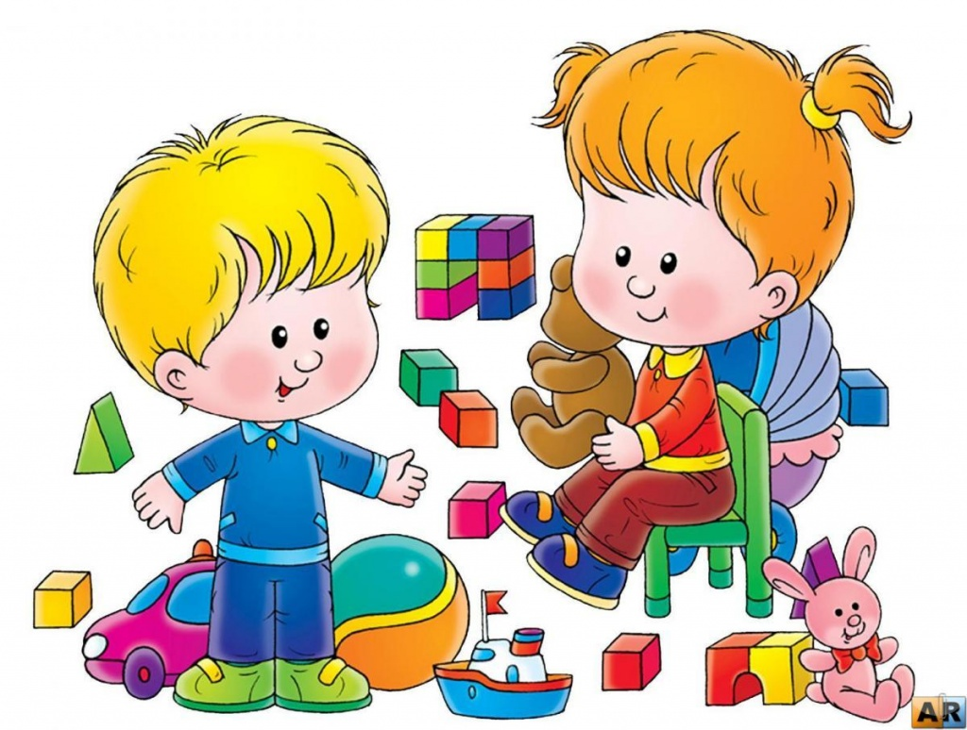


Развитие
вкусовых
ощущений
К средствам относятся:
Расскажи – и я забуду,
Покажи – и я запомню,
Дай попробовать – и я пойму…
Сенсорное воспитание
* предметная среда (мебель, вещи, игрушки, мягкие модули, музыка, свет, запахи);
* объекты живой и неживой природы (камни, песок, ракушки, растения и т.д.);
* дидактические игры по сенсорному воспитанию;
* наборы для творчества;
* средства обеспечивающие движения крупные и мелкие;
*предметы быта и специальные предметы (гладильная доска, грабли и т. д.)
Развитие
простран-
ственных
представ-
лений
Развитие
обоняния
Сенсорное
воспитание
Усвоение
сенсорных
эталонов
Развитие
слуховой
чувстви-
тельности
Развитие
временных
представ-
лений
Сенсорное развитие
Основа для интеллектуального
развития
Развивает
наблюдательность
Развивает внимание
Педагогический
дневник
Упорядочивает хаотичные
представления ребёнка
Обеспечивает усвоение
сенсорных эталонов

Slide 2






Задачи сенсорного
развития
Модель сенсорного развития ребёнка в ДОО
0-1 | * Обогащать впечатления; * Развивать внимание за движущимися яркими предметами; * Учить брать предметы разной формы и величины.
1-3 | * Научить выделять цвет, форму и величину как особые признаки предметов; * Накапливать представления об основных разновидностях цвета и формы и об отношении между двумя предметами по величине.
4- 5 | * Формировать устойчивые сенсорные эталоны закрепленные в речи (цвет, геометрическая форма, величина); * Учить соотносить по величине несколько предметов; * Учить группировать путём обследования предметов: по цвету и форме вокруг образцов-эталонов; * Учить описанию формы, выполнять сложные глазомерные действия.
5-6 | * Знакомить с оттенками цвета, с вариантами геометрических фигур; * Соотносить по величине, элементы ряда, состоящего из большего количества предметов; *Развивать у детей аналитическое восприятие: умение разбираться в сочетаниях цветов, расчленять форму предметов, выделять отдельные измерения величины.
Обоняние
Пространственное
представление
Развитие тактильной
чувствительности
Вкусовые
ощущения
Сенсорная культура
Развитие слуховой
чувствительности
Усвоение сенсорных
эталонов
форма
цвет
Величина
Условия
Временные
представления
Знание методики
Материальная база
Включение детей в продуктивную
практическую деятельность
Цвето - звуковой
дизайн,
эстетическое
оформление,
техническое
оснащение
Пособия и
дидактические
игры
Речевые упражнения
Стимулирующая
активизирующая
развивающая среда
Изодеятельность
Математика
Исследования
Труд
Наблюдения
Самостоятельная
Творческая
деятельность
Принципы
Учёт возрастных
особенностей
Планомерность совмещения элементов игры и учения
Привлечение внимания
к сенсорному признаку
Этапы сенсорного воспитания
Учёт индивидуальностей
Самостоятельное
применение знаний
Ввпрактической
деятельности
Активность ребёнка
Упражнения
Сотрудничество
Обучение перцептивным
действиям
Формирование
представления о
сенсорных признаках
Заинтересовать

